Slide 1
TIN HỌC LÀ GÌ?

Slide 2
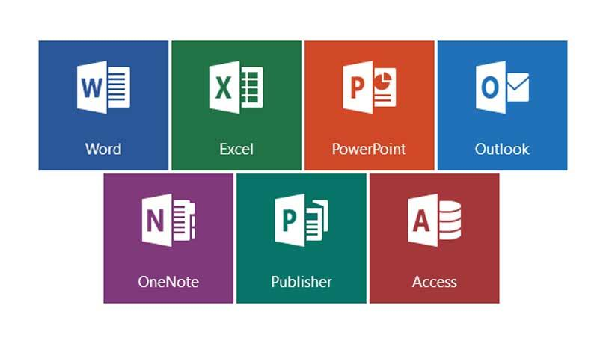
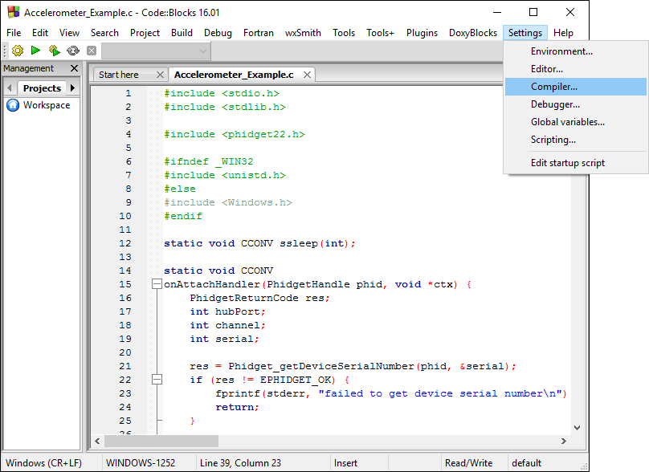
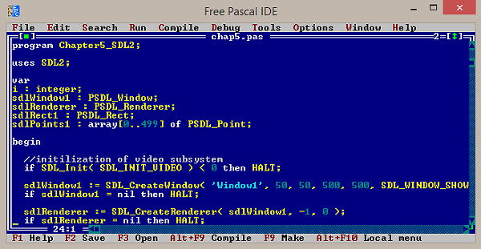
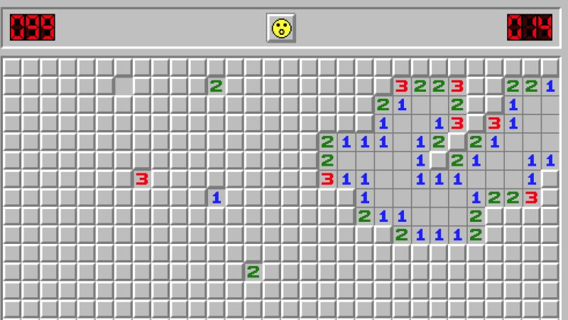
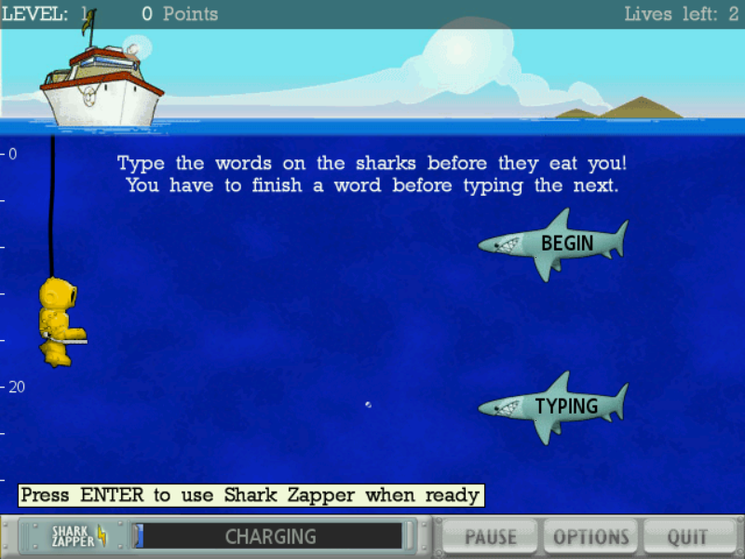
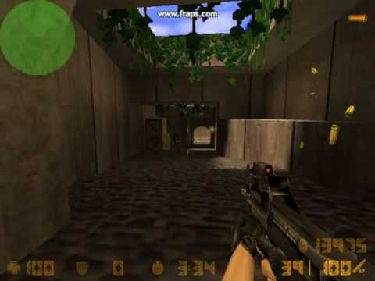
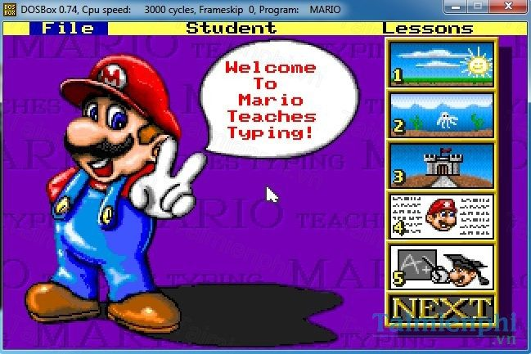

Slide 3
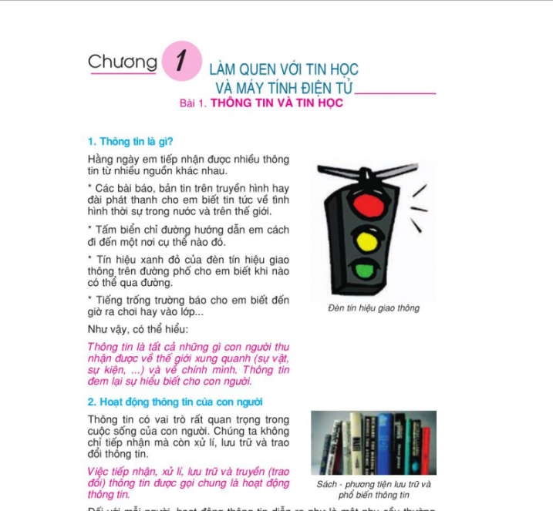
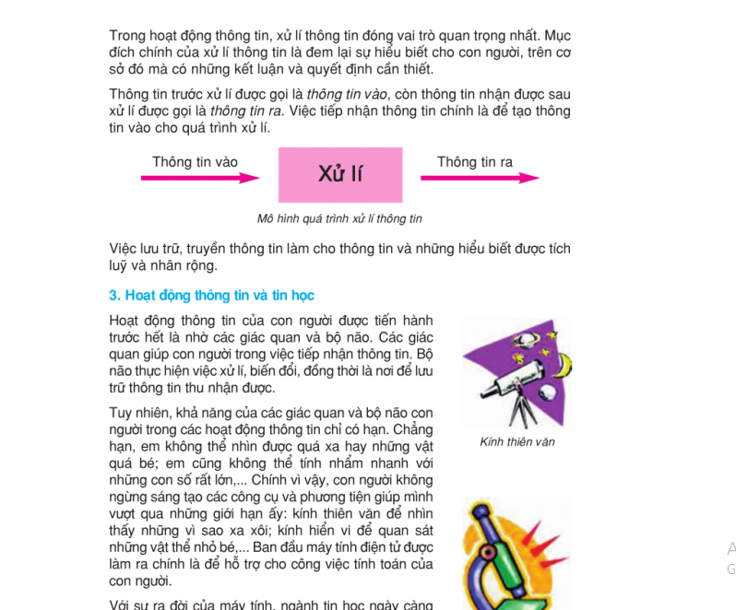

Slide 4
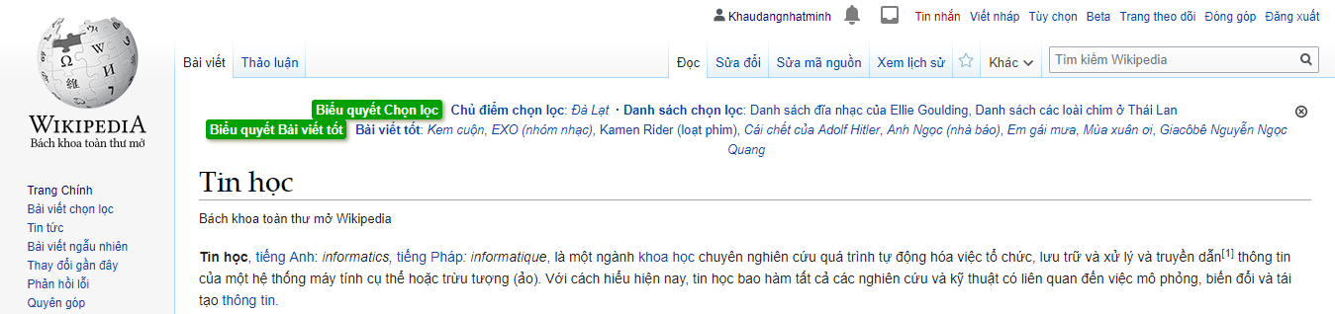
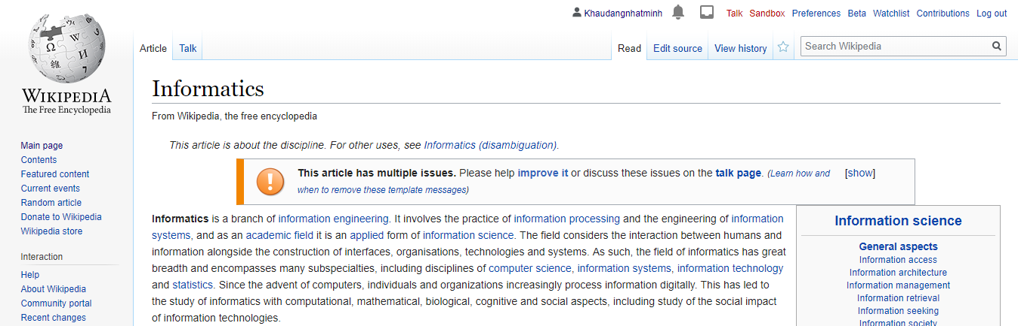

Slide 5
TIN HỌC LÀ BỘ MÔN HỌC VỀ THÔNG TIN

Slide 6
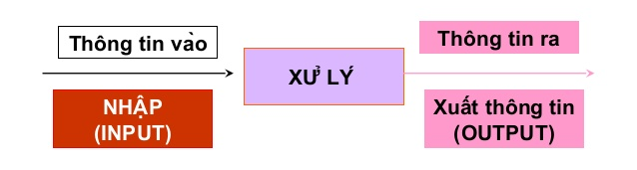
MÔ HÌNH HOẠT ĐỘNG THÔNG TIN
THUẬT TOÁN

Slide 7


Slide 8



+2
+5
+1
2
1
7
4
3
1
2
3
2
6
1
5
4
1
2
3
2
1

